Slide 1

Оптимизация в глубинном обучении часть 1
Методы обработки и распознавания изображений

Slide 2
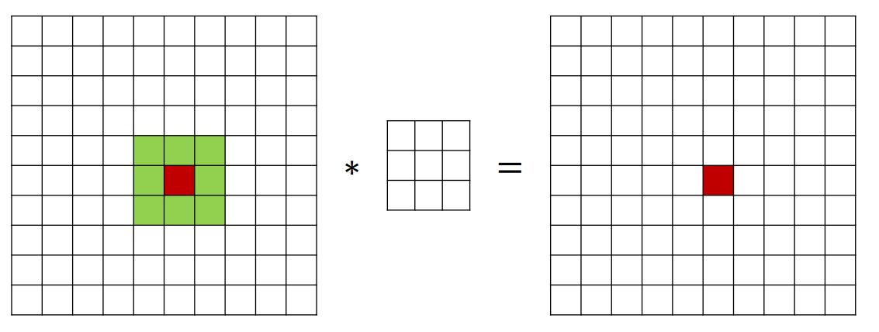
Receptive field (поле восприятия)
Возьмём пиксель в итоговом изображении (после свёрточных слоёв) От какой части входного изображения зависит значение в этом пикселе?
Поле восприятия: 3 x 3

Slide 3
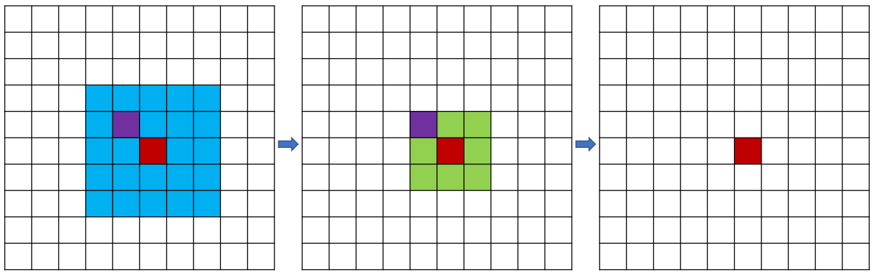
Receptive field (поле восприятия)
Поле восприятия: 3 x 3

Slide 4
Receptive field (поле восприятия)
Receptive field (поле восприятия) — это базовый термин в нейронных сетях, особенно в сверточных сетях (CNN). Он обозначает область исходных данных (например, изображения), которая влияет на значение отдельного нейрона в каждом слое сети.
Ключевые идеи:
Определение: Поле восприятия — это множество входных элементов, которое учитывается при вычислении одного элемента в выходном тензоре. Например, пиксель в выходе сверточного слоя зависит от небольшого квадрата пикселей в исходном изображении.

Slide 5
Receptive field (поле восприятия)
Как оно формируется: В простом сверточном слое с ядром 3×3 receptive field тоже равно 3×3. По мере добавления слоев receptive field растет: каждый последующий слой «видит» всё большую часть оригинального изображения.
Влияние параметров:
Размер ядра — увеличивает receptive field.
Stride (шаг сдвига) — увеличивает receptive field быстрее.
Pooling — сильно расширяет receptive field.
Dilated Convolutions — позволяют быстро увеличить receptive field без снижения разрешения.

Slide 6
Receptive field (поле восприятия)
Значение и роль:
Контекст: Большое receptive field даёт доступ к глобальному контексту изображения, например, сети важно знать не только локальные признаки, но и форму или контуры объекта целиком.
Точность: Недостаточно большое receptive field может ограничить качество распознавания — сеть знает лишь о мелких деталях, но теряет "большую картину".
Дизайн архитектур: Правильное увеличение receptive field — важная часть современного дизайна нейросетей для задач сегментации, детекции, генерации и др.

Slide 7
Receptive field (поле восприятия)
Пример:
В задаче сегментации, чтобы узнать, к какому классу принадлежит пиксель, нужно учитывать не только его соседей, но и отдалённые части изображения — то, что возможно благодаря увеличенному receptive field.
Receptive field — центральная характеристика сверточных нейронных сетей, отражающая способность нейрона видеть локальный или глобальный контекст. Грамотное управление размером receptive field помогает сети лучше понимать структуру данных и решать сложные задачи анализа изображений.

Slide 8
Receptive field (поле восприятия)
Поле восприятия для свёртки 3 x 3: • После 1 свёрточного слоя: 3 x 3 • После 2 свёрточных слоев: 5 x 5 • После 3 свёрточных слоёв: 7 x 7
Поле восприятия для свёртки 5 x 5?

Slide 9
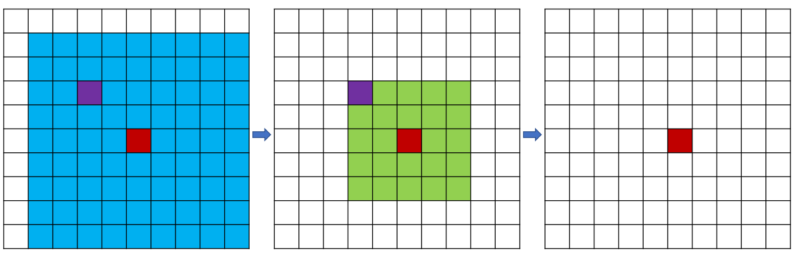
Receptive field (поле восприятия)
Поле восприятия: 5 x 5

Slide 10
Receptive field (поле восприятия)
Поле восприятия для свёртки 5 x 5: • После 1 свёрточного слоя: 5 x 5 • После 2 свёрточных слоев: 9 x 9 • После 3 свёрточных слоёв: 13 x 13
Нужно очень много слоёв, если изображение размера 512 x 512

Slide 11
Свёртки с пропусками по шагу (Strided convolutions)
Свёртки с пропусками по шагу (Strided convolutions) — это обычные свёртки, где окно фильтра перемещается по входу не на 1 позицию, а с определённым шагом (stridestride). Это ключевой параметр в работе сверточных сетей.
Ключевые особенности Strided convolutions:
Stride (ss) — это расстояние, на которое сдвигается окно фильтра на каждом шаге.
Если stride=1, фильтр проходит каждую позицию входа.
Если stride=2, фильтр "перепрыгивает" через одну позицию (аналогично субдискретизации).

Slide 12
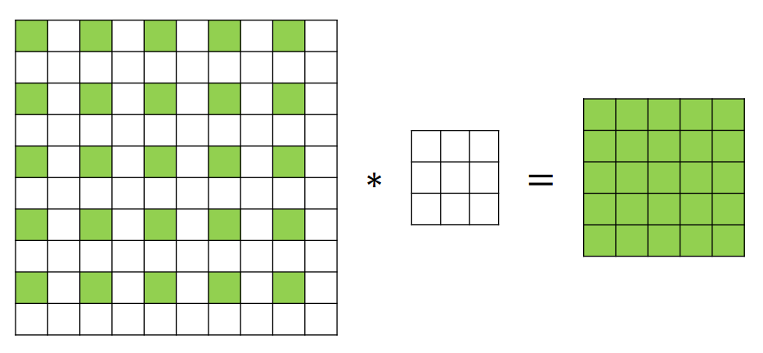
Свёртки с пропусками по шагу (Strided convolutions)

Slide 13
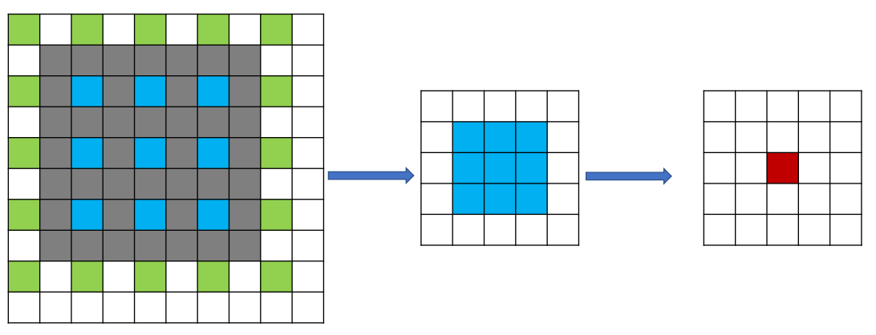
Свёртки с пропусками по шагу (Strided convolutions)
Поле восприятия: 7 x 7

Slide 14
Свёртки с пропусками по шагу (Strided convolutions)
Что происходит:
Увеличение stride уменьшает размер выходной карты признаков (feature map), то есть выполняет downsampling прямо во время свёртки.
Пример: вход 10×10, свёртка с ядром 3×3, stride=2 → выход 4×4.
Зачем использовать:
Снижение размерности признаков.
Выбор наиболее информативных признаков.
Ускорение обучения и уменьшение памяти.

Slide 15
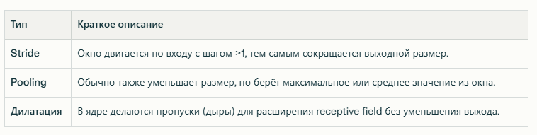
Свёртки с пропусками по шагу (Strided convolutions)
Отличие от других похожих техник

Slide 16

Свёртки с пропусками по шагу (Strided convolutions)
Математическое описание
Пусть x — вход, w — веса ядра, s — stride:
Strided convolutions позволяют совмещать шаг подвыборки и извлечение признаков, эффективно уменьшая размерность данных и ускоряя работу сети, особенно на начальных слоях CNN. Это базовый элемент большинства современных сверточных архитектур.

Slide 17
Dilated convolutions (Свёртки с пропусками)
Свёртки с пропусками (или dilated/atrous convolutions) — это разновидность свёрточных операций, в которых между элементами ядра вставляются "дыры" (пропуски), чтобы увеличить область охвата фильтра без увеличения числа параметров.
Как это работает
Обычная свёртка с ядром размера k охватывает k соседних элементов.
Dilated свёртка с коэффициентом дилатации α охватывает элементы с шагом α, то есть между каждым элементом ядра пропускается α−1 входных элемента.
Эффективный размер ядра при дилатации: α(k−1)+1.

Slide 18
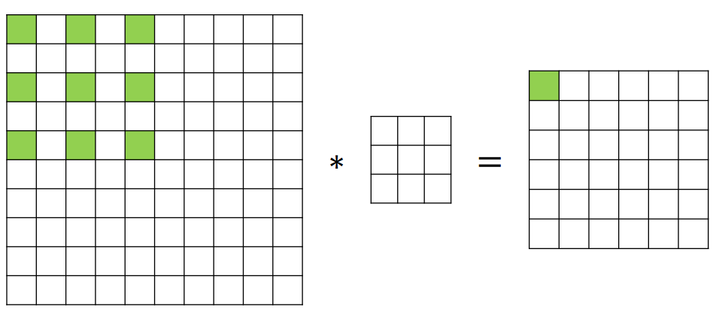
Dilated convolutions (Свёртки с пропусками)

Slide 19
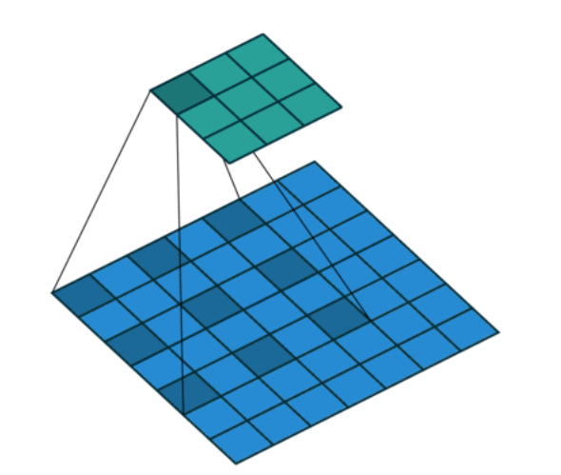
Dilated convolutions (Свёртки с пропусками)

Slide 20
Dilated convolutions (Свёртки с пропусками)
Зачем нужны свёртки с пропусками
Увеличение receptive field: Позволяет фильтру "видеть" большую часть входных данных, не увеличивая количество параметров и не снижая разрешение (как это делает pooling).
Контекст: Особенно полезно для задач, где важен глобальный контекст, например, в семантической сегментации изображений.

Slide 21
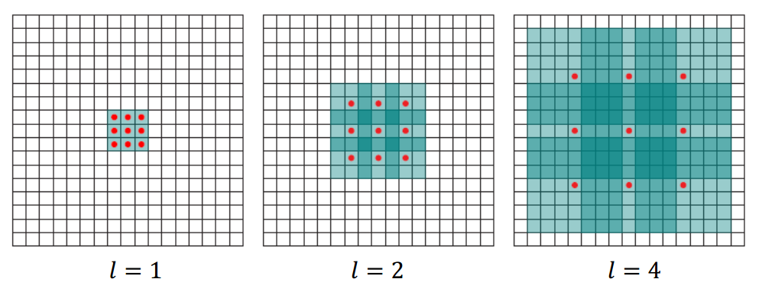
Dilated convolutions (Свёртки с пропусками)

Slide 22


Dilated convolutions (Свёртки с пропусками)
Математическая формула
Если обычная свёртка вычисляется как:
то dilated свёртка с коэффициентом α:

Slide 23
Dilated convolutions (Свёртки с пропусками)
Влияние на receptive field
Дилатация увеличивает receptive field экспоненциально по мере роста глубины сети.
Для вычисления receptive field в сети с дилатацией, в формулы для обычной свёртки вместо размера ядра k подставляется α(k−1)+1.​

Slide 24
Dilated convolutions (Свёртки с пропусками)
Применение
Semantic segmentation (DeepLab и др.)
Аудио- и текстовые модели (например, WaveNet)
Преимущества и ограничения
Плюсы:
Большой receptive field без потери разрешения
Не увеличивает число параметров
Минусы:
Возможны артефакты (gridding artifacts), если не чередовать коэффициенты дилатации
Не всегда легко подобрать оптимальный коэффициент дилатации

Slide 25
Dilated convolutions (Свёртки с пропусками)
Свёртки с пропусками — мощный инструмент для увеличения области восприятия фильтра, что важно для задач, где требуется учитывать как локальные, так и глобальные признаки, не теряя детализации.
Dilated convolutions — эффективный способ расширить область охвата фильтра свёртки, что особенно важно для задач, где нужны и локальные, и глобальные признаки без потери разрешения изображения. Такие слои активно применяются в state-of-the-art моделях для сегментации, распознавания речи и других задачах последовательной обработки данных.
В задачах сегментации изображений dilated convolutions часто используют вместо или совместно с обычными свёртками и pooling для получения признаков на разных масштабах, не теряя детализации границ объектов.

Slide 26
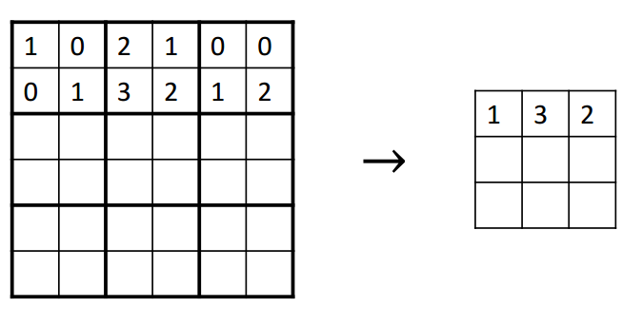
Pooling
Max-pooling с фильтром 2x2

Slide 27
Pooling
Разбивает изображение на участки × и считает некоторую статистику в каждом участке (обычно максимум)
Существенно сокращает размер изображения (значит, увеличивает поле восприятия следующих слоёв)
Не имеет параметров

Slide 28
Зачем использовать все эти преобразования?
Важно следить за тем, чтобы последние свёрточные слои имели размер поля восприятия, сравнимый со всей картинкой

Slide 29
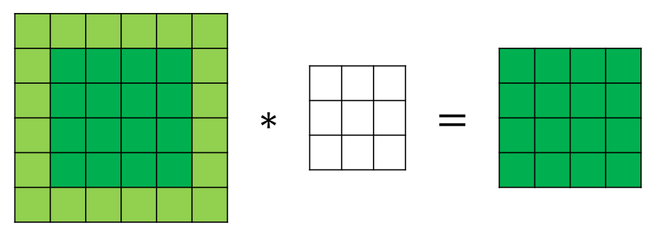
Padding
Если применять свёртку по формуле, то выходное изображение будет меньше входного

Slide 30
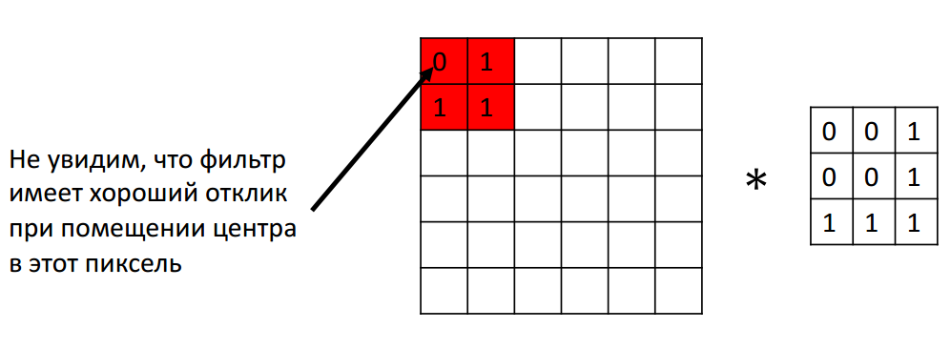
Padding
При честном подсчёте свёрток пиксели на краях не оказывают большого влияния на результат

Slide 31
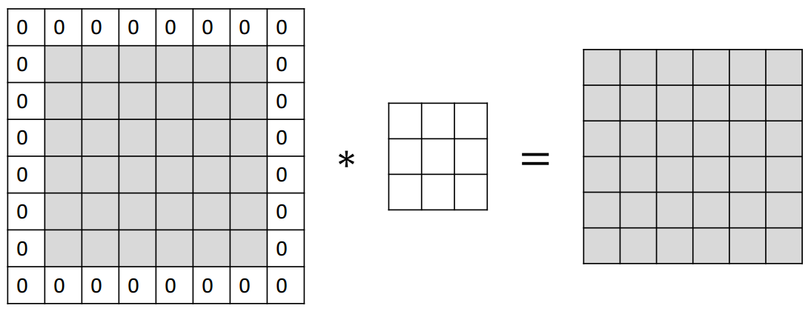
Zero padding

Slide 32
Zero padding
Добавляем по границам нули так, чтобы посчитанная после этого свёртка в valid mode давала изображение такого же размера, как исходное
Есть риск, что модель научится понимать, где на изображении края — можем потерять инвариантность.

Slide 33
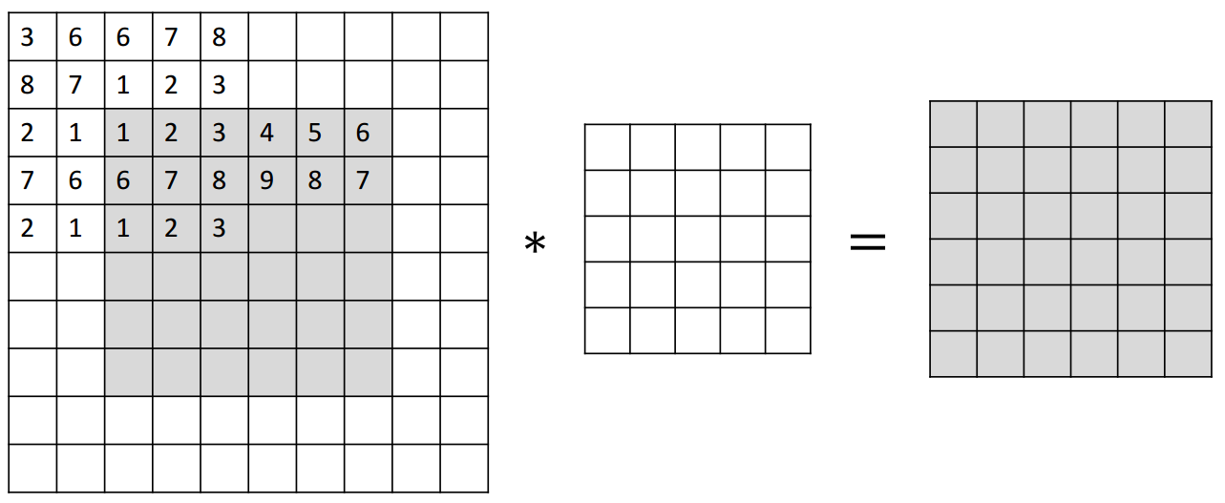
Reflection padding

Slide 34
Reflection padding
Не получится легко находить края изображения
Но теперь модель может начать находить зеркальные отражения и подбирать фильтры под них.

Slide 35
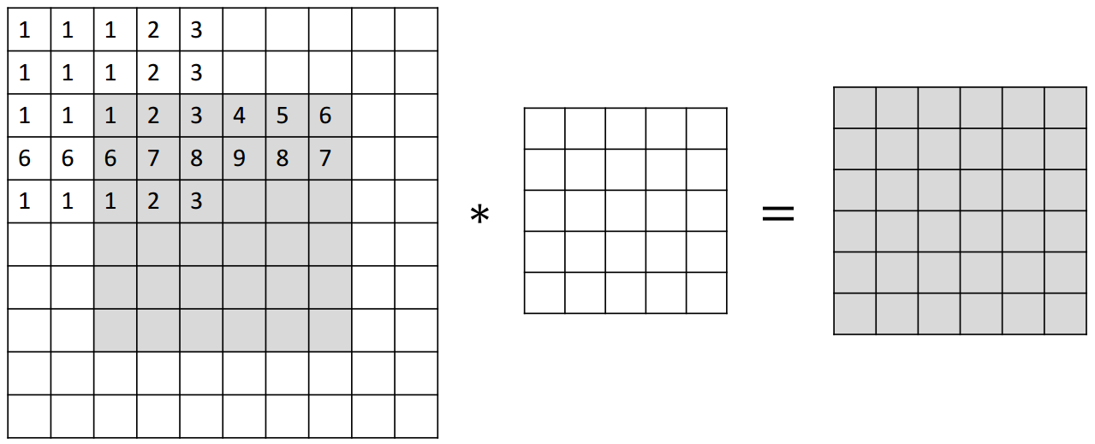
Replication padding

Slide 36
Replication padding
Пиксель на границе равен ближайшему пикселю из изображения
Модель всё ещё может настроиться под паттерны, которые возникают из-за такого паддинга

Slide 37
Padding
Паддинг позволяет контролировать размер выходных изображений
Паддинг позволяет учитывать даже объекты на краях
Разные типа паддингов допускают разные способы переобучения под края

Slide 38
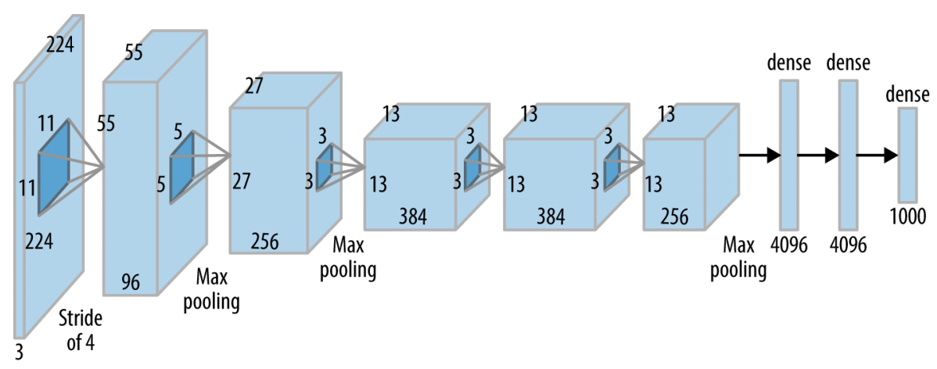
Свертки, как они работают
AlexNet (для привмера)

Slide 39
Представления с последних слоёв
Важное наблюдение: выходы полносвязных слоёв являются хорошими признаковыми описаниями изображений
Полезны во многих задачах
Например, поиск похожих изображений

Slide 40
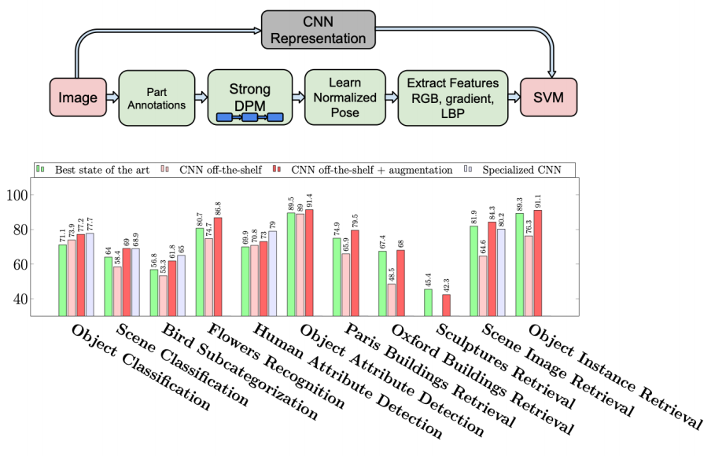
Представления с последних слоёв

Slide 41
Представления с последних слоёв
Не интерпретируется (в отличие от классического компьютерного зрения)
По смыслу — «индикаторы» наличия каких-то паттернов

Slide 42
Представления с последних слоёв
Не интерпретируется (в отличие от классического компьютерного зрения)
По смыслу — «индикаторы» наличия каких-то паттернов

Slide 43
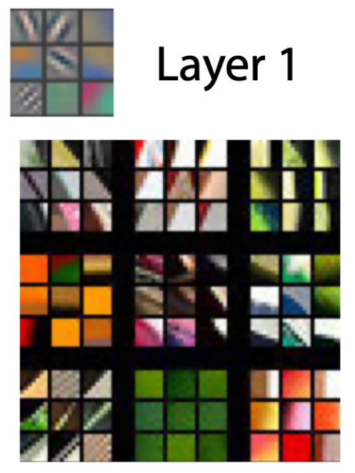
Представления с последних слоёв

Slide 44
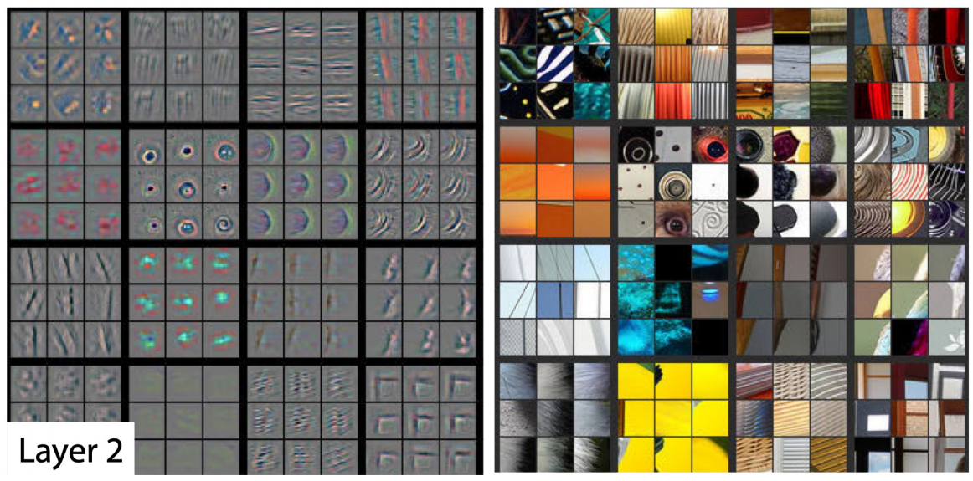
Представления с последних слоёв

Slide 45
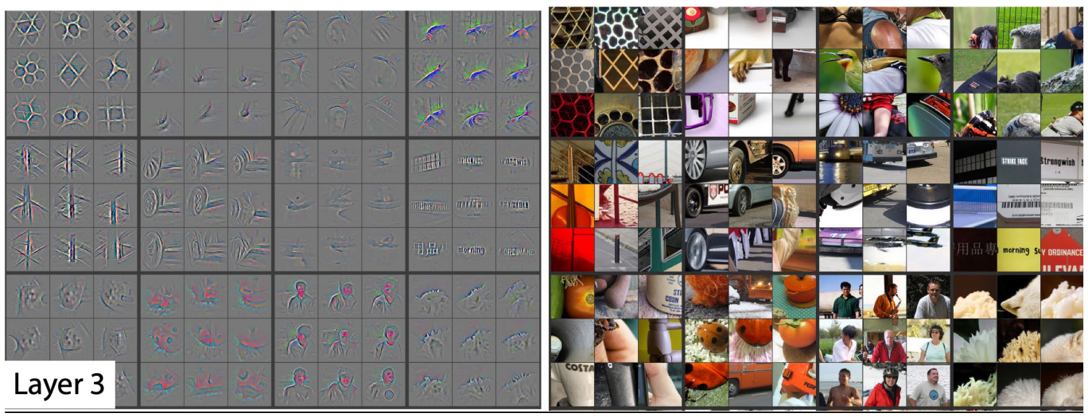
Представления с последних слоёв

Slide 46
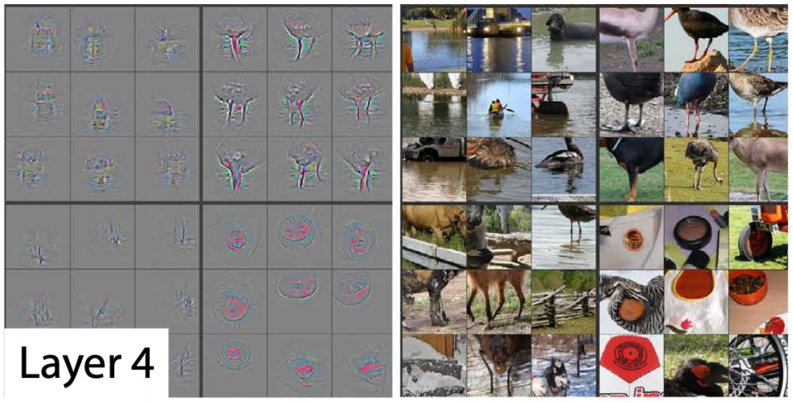
Представления с последних слоёв

Slide 47
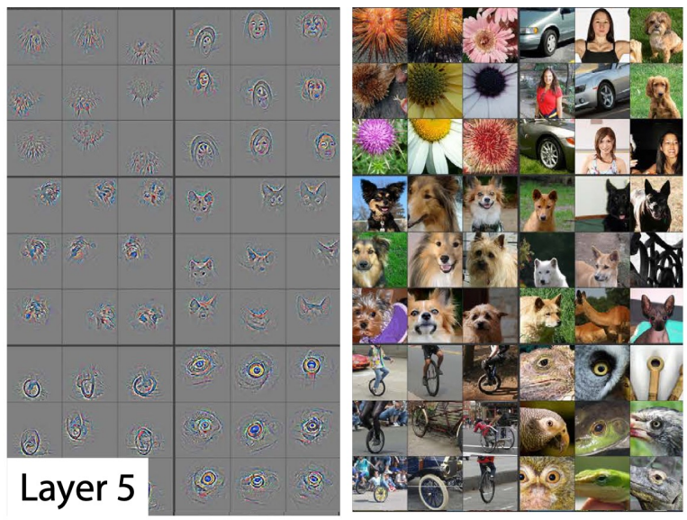
Представления с последних слоёв

Slide 48


Спасибо за внимание!
Сергей Ткаченко
SNTkachenko@kantiana.ru

